Slide 1

设计模式之外观模式

Slide 2

设计模式之外观模式 — 课程概要
外观模式原理
最少知识原则
外观模式关键点

Slide 3
设计模式之外观模式
外观模式原理

Slide 4
外观模式原理
一个家庭影院项目
传统的控制接口设计
外观模式的原理和设计
外观模式与命令模式

Slide 5
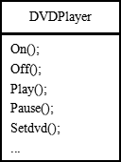
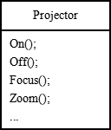
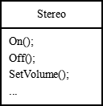
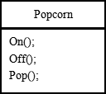

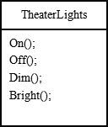
外观模式原理 — 一个家庭影院项目
组建一个家庭影院：
DVD播放器、投影仪、自动屏幕、环绕立体声、爆米花机

Slide 6
外观模式原理 — 传统的控制接口设计
直接用遥控器：统筹各设备开关
开爆米花机
放下屏幕
开投影仪
开音响
开DVD，选dvd
去拿爆米花
调暗灯光
播放
观影结束后，关闭各种设备

Slide 7
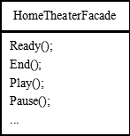
外观模式原理 — 外观模式的原理和设计
外观模式：提供一个统一的接口，来访问子系统中一群功能相关接口
外观模式定义了一个高层接口，让子系统更容易使用

Slide 8
外观模式原理 — 外观模式的原理和设计
代码讲解

Slide 9
外观模式原理 — 外观模式与命令模式
命令模式如何设计这个项目
外观模式和命令模式各自侧重点

Slide 10
设计模式之外观模式
最少知识原则

Slide 11
最少知识原则
最少知识原则的意义
如何遵循最少知识原则
外观模式和最少知识原则

Slide 12
最少知识原则— 最少知识原则的意义
最少知识原则：尽量减少对象之间的交互，只留几个“密友”
项目设计中就是不要让太多的类耦合在一起

Slide 13
最少知识原则— 如何遵循最少知识原则
对象的方法调用范围：
该对象本身
作为参数传进来的对象
此方法创建和实例化的对象
对象的组件
看个Car类的例子

Slide 14
最少知识原则— 外观模式和最少知识原则

Slide 15
设计模式之外观模式
外观模式关键点

Slide 16
外观模式关键点
外观模式原理
最少知识原则

Slide 17


